Slide 1
Java oktatás
Java - Collections

Slide 2
Collections
Egy egyszerű objektum ami képes más objektumakat csoportba foglalni.
Táról
Manipulál
Összesítő adatokat nyújt

Slide 3
Collections Framework
Interfaces
Implementations
Algorithms

Slide 4
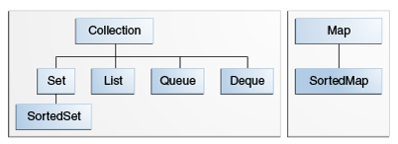
Collections Framework

Slide 5
Implementations
Interfaces | Hash table Implementations | Resizable array Implementations | Tree Implementations
Set | HashSet |  | TreeSet
List |  | ArrayList
Queue
Deque |  | ArrayDeque
Map | HashMap |  | TreeMap

Slide 6
Implementations
Interfaces | Linked list Implementations | Hash table + Linked list Implementations
Set |  | LinkedHashSet
List | LinkedList
Queue
Deque | LinkedList
Map |  | LinkedHashMap

Slide 7
Wrapper Implementations
A Collections osztály implementálja
Szinkronizáció
synchronizedCollection(Collection<T> c);
Módosíthatóság
unmodifiableCollection(Collection<? extends T> c)
Ellenőrzés
Collections.checked

Slide 8
Convenience Implementations
Tömb mint lista
Arrays.asList(new String[size])
Nem módosítható lista feltöltése
Collections.nCopies(69, "fruit bat")
Singleton Set
Collections.singleton(e)
Üres collection
Collections.emptySet()

Slide 9
Algorithms
Rendezés
Keverés
Adatmanipuláció
reverse
fill
copy
swap
addAll

Slide 10
Algorithms
Keresés
binarySearch
Összetétel
frequency
disjoint
Szélső érték keresése
min
max

